Slide 1

KTO Karatay Üniversitesi
Mühendislik ve Doğa Bilimleri Fakültesi
Mekatronik Mühendisliği Bölümü
MAK7201 Uygulamalı Makine Tasarımı
Proje Sunumu
2024 -2025 / Güz Dönemi
Yarı Otomatik Modüler
Tarım Sistemi
Mustafa USTA
Öğretim Üyesi: Prof. Dr. Mehmet ÇELİK
Ders Asistanı: Arş. Gör. Abdullah ÖZKAN

Slide 2
Sunum Planı
1. Proje Tanımı ve Amacı
1.1. Sistem Gereksinimleri
1.2. Sistem Durum ve Modları
2. Proje Ön Tasarımı
3. Proje Detaylı Tasarımı
4. Analiz ve Hesaplamalar
5. Maliyet Analizi
7. İş-Zaman Çizelgesi
8. Sonuç ve Değerlendirme

Slide 3
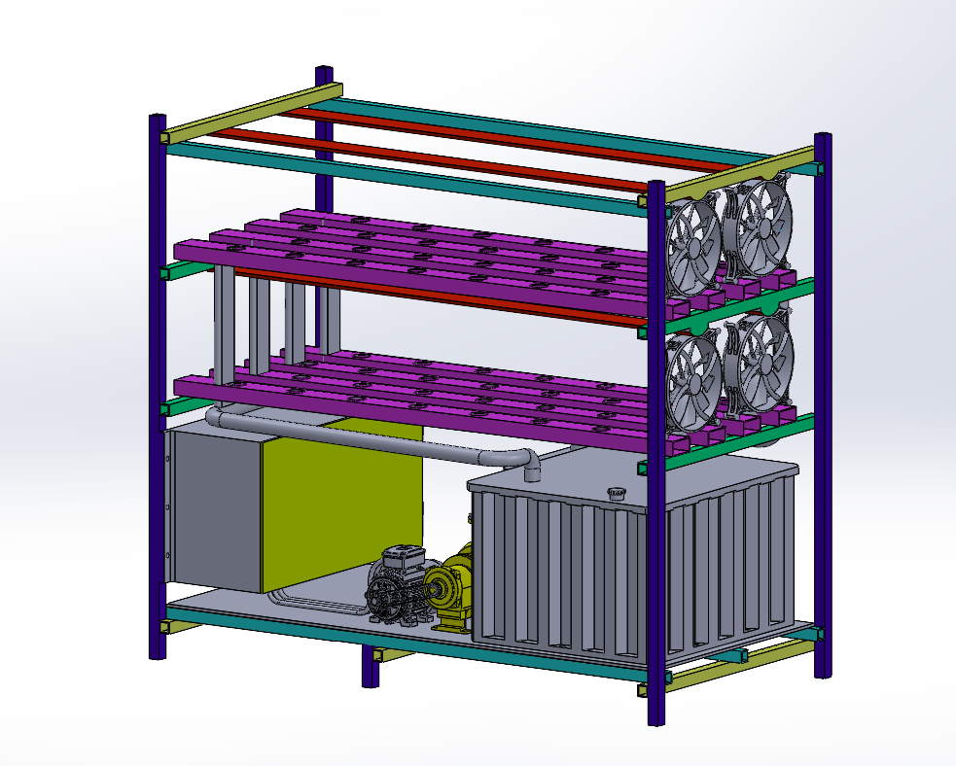
1. Proje Tanımı Ve Amacı
Modüler tarım sistemi, geleneksel tarımın alan ve su kullanımı gibi sorunlarına çözüm sunan, sürdürülebilir ve verimli bir üretim modelidir.
Çeşitli mekanizmalarla donatılmış bu sistem, hassas ve tutarlı süreç sağlar.
Proje sayesinde, bireysel kullanıcılardan büyük üreticilere kadar herkes için kolay kullanım, düşük maliyet ve çevre dostu bir alternatif sunarak hem verimliliği artırır hem de yerel gıda üretimini teşvik eder.

Slide 4
Sistem Gereksinimleri Sistem Durum ve Modları
Sistem Gereksinimleri
Sistem gereksinimleri 4 ana başlık altında toplanabilir
Donanım:
Metal şasi ve aydınlatma sistemi
Sensörleri (Sıcaklık, nem, CO2, su sıcaklığı, EC, pH)
Su pompası, drenaj sistemi, besin ve pH tankları
Yazılım ve Kontrol:
Merkezi kontrol ünitesi
(HMI) Sensör verileriyle otomatik ayarlama ve kullanıcı arayüzü
Çevresel:
Kapalı alan, elektrik sistemi, havalandırma sistemi
Destek:
Montaj ve bakım için teknik bilgi, su ve besin temini
Sistem Durum ve Modları
1. Çalışma Modu
Başlangıç Modu
Büyüme Modu
Çiçeklenme Modu
Meyve Modu
Hasat Modu
2. Bekleme Modu
Enerji Tasarruf Modu
Karantina Modu( Hastalık durumu)
3. Arıza ve Bakım Modu
Temizlik ve Bakım Modu
Modlar arası geçiş sistem tarafından otomatik olarak yapılmaktadır.

Slide 5
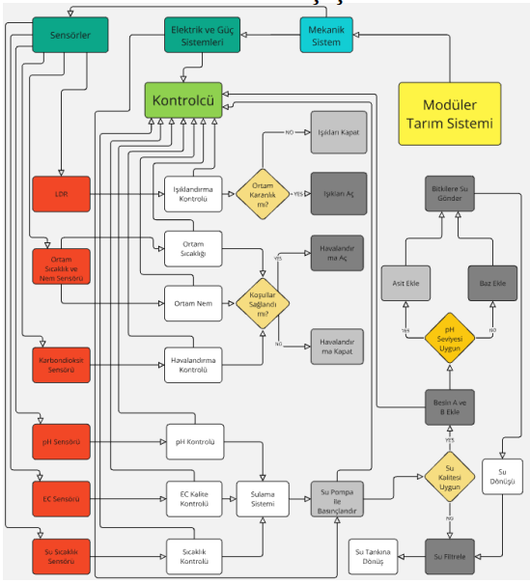
Sistemin Akış Seması

Slide 6
Proje Ön Tasarımı ve Detaylı Tasarımı
Tasarımda dikkat edilen detaylar
Modülerlik:
Sistemin her bir parçası modüler olarak tasarlanmıştır.
Kolay montaj, demontaj ve parça değişimi sağlanmıştır.
Basitlik ve Güvenilirlik:
Sistem tasarımında basitlik hedeflenmiş ve olası arıza oranı en aza indirilmiştir.
Kullanıcı dostu bir yapı hedeflenmiştir.
Ölçeklenebilirlik:
Sistem, bireysel kullanıcılardan büyük çaplı üreticilere kadar herkese hitap etmektedir.
Üretim kapasitesi ihtiyaçlara göre kolayca ölçeklenebilir.
Çok Amaçlı Kullanım:
Hem kentsel tarım hem de geniş çiftlik uygulamaları için uyarlanabilir, ve pek çok bitki türü için uygundur.

Slide 7
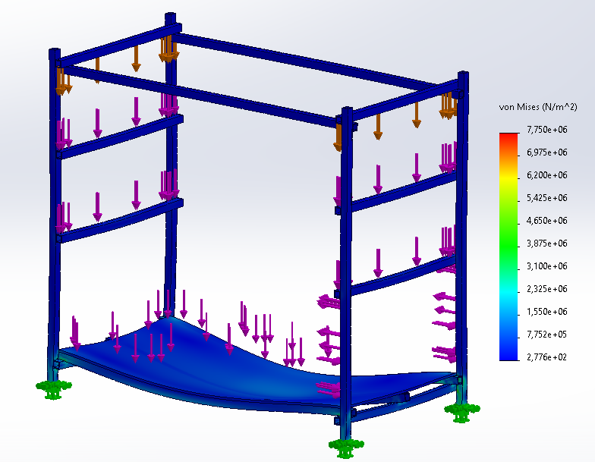
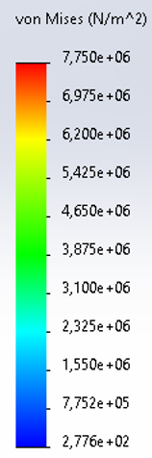
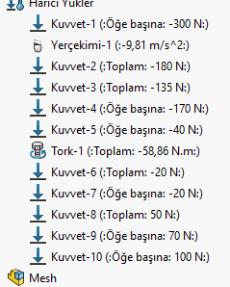
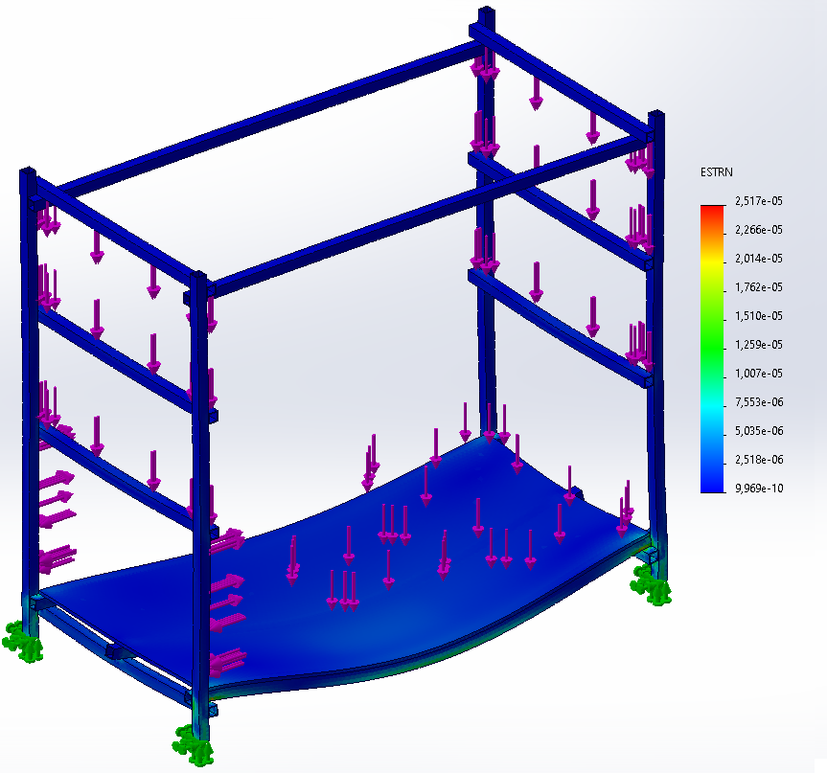

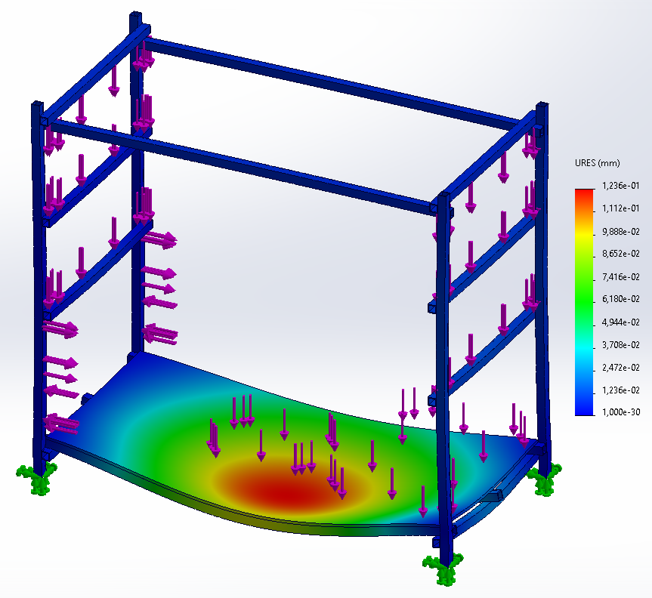

Analiz ve Hesaplamalar
Sisteme Etki Eden Tüm Kuvvetler
Von Misses Gerilmesinin Sonuçları
Sistemin Gerinim Sonuçları
Yer Değiştirme Analizi Sonuçları

Slide 8
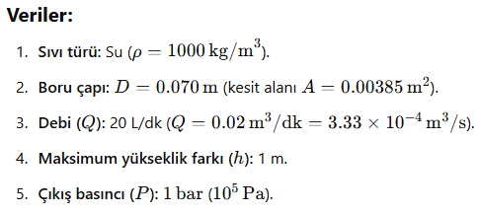

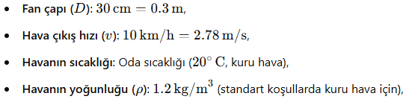




















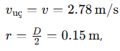





















Analiz ve Hesaplamalar Pompa ve Fan Hesaplamaları

Slide 9
Maliyet Analizi
İş Fikri Adı: Yarı Otomatik Modüler Tarım Sistemi
Maliyet Kalemi | 2025 |  | TOPLAM (TL) | TOPLAM MALİYET İÇİNDEKİ ORANI (%)
 | I | II
Personel | 225.000 | 270.000 | 495.000 | 33,72
Seyahat | 220.000 | 275.000 | 495.000 | 33,72
Alet/Teçhizat/Yazılım/Yayın | 103.980 | 0 | 103.980 | 7,39
Danışmanlık/Hizmet Alımı | 25.000 | 25.000 | 50.000 | 3.56
Malzeme | 62.634 | 81.473 | 125.268 | 8,23
Genel Giderler | 85.000 | 112.000 | 197.000 | 13,38
TOPLAM MALİYET | 721.614 | 763.473 | 1.485.087 | 100
BİRİKİMLİ MALİYET | 721.614 | 763.473 | 1.485.087 | 100
Sistemin toplam maliyeti 1.485.087 TL olarak hesaplanmıştır. Gider kalemleri arasında en yüksek payı personel ve seyahat giderleri (%33,72) alırken, bunu genel giderler (%13,38) ve malzeme maliyetleri (%8,23) takip etmektedir. Ayrıca tehçizat, yazılım ve yayın giderleri toplam maliyetin (%7,39)unu oluşturmuştur. Sistem için alınmış olan danışmanlık ve hizmetlerin giderleri ise (%3,56)lık kısmını oluşturmaktadır.
Sistem, hem tasarım hem de uygulama süreçlerinde ekonomik dengeyi koruyarak kaynakların verimli kullanılmasını hedeflemiştir.

Slide 10
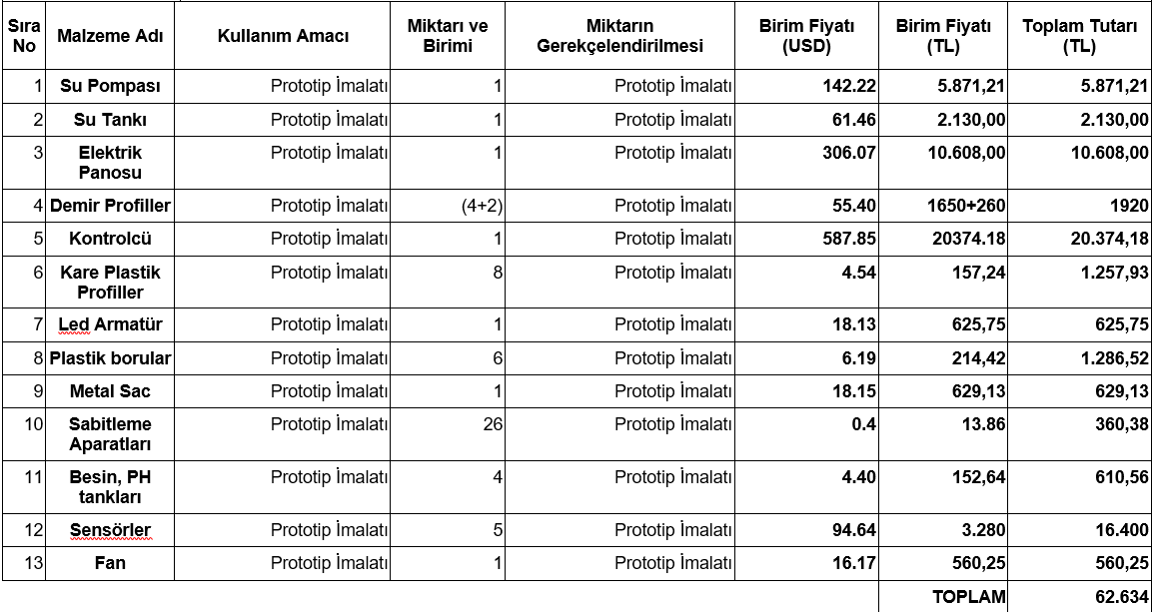
Sistemin Parça Maliyetleri

Slide 11
İş Zaman Çizelgesi
İş ve Zaman Çizelgesi |  |  |  |  | AYLAR
 |  |  |  |  | Ocak |  |  |  | Şubat |  |  |  | Mart |  |  |  | Nisan |  |  |  | Mayıs |  |  |  | Haziran
AŞAMALAR |  | YAPACAK KİŞİ | BAŞLANGIÇ TARİHİ | BİTİŞ TARİHİ | 1.hafta | 2.hafta | 3.hafta | 4.hafta | 1.hafta | 2.hafta | 3.hafta | 4.hafta | 1.hafta | 2.hafta | 3.hafta | 4.hafta | 1.hafta | 2.hafta | 3.hafta | 4.hafta | 1.hafta | 2.hafta | 3.hafta | 4.hafta | 1.hafta | 2.hafta | 3.hafta | 4.hafta
Temel Araştırma
Problem ve Çözüm Hakkında Temel Araştırma |  | Mustafa Usta | 01.01.2025 | 12.01.2025
Literatür Taraması ve Raporlama |  | Mustafa Usta | 09.01.2025 | 26.01.2025
Hesaplamanın Yapılması ve Raporlanması |  | Mustafa Usta | 27.01.2025 | 09.02.2025
Uygulamalı Araştırma
Ön Tasarımın Yapılması |  | Mustafa Usta | 10.02.2025 | 23.02.2025
Detaylı Tasarımın Yapılması |  | Mustafa Usta | 24.02.2025 | 23.03.2025
Bilgisayar Destekli Yazılımsal Analizlerin Yapılması |  | Mustafa Usta | 24.03.2025 | 13.04.2025
Laboratuvar Prototipinin Üretimi ve Mühendislik Testlerinin Yapılması |  | Mustafa Usta | 07.04.2025 | 04.05.2025
Deneysel Geliştirme
Alt Sistemlerin Testlerinin Yapılması |  | Mustafa Usta | 02.05.2025 | 11.05.2025
Tüm Test Çıktılarına Göre Tasarımın Revize Edilmesi |  | Mustafa Usta | 12.05.2025 | 25.05.2025
Mühendislik Prototipinin Üretimi |  | Mustafa Usta | 19.05.2025 | 02.06.2025
Prototipin Gerçek Ortamda Denenmesi |  | Mustafa Usta | 03.06.2025 | 19.06.2025
Ürünün Satışa Hazır Hale Gelmesi İçin Son Kontroller |  | Mustafa Usta | 16.06.2025 | 29.06.2025
Projenin gerçekleştirilmesi için toplamda 6 aylık süreç yeterlidir.
Literatür taraması ve raporlama kısmı 3 hafta, detaylı tasarım, bilgisayar destekli analizlerin yapılması ve prototip üretilme aşamaları toplamda 10 haftalık süreci kapsamaktadır.
Prototipin gerçek ortamda denemelerinin yapılması ve satışa hazır hale gelmesi ise toplamda 1 aylık süreçtir.

Slide 12
Sonuç ve Değerlendirme
Geliştirilen Yarı Otomatik Modüler Tarım Sistemi, modüler yapısı ve sürdürülebilir tarım hedefleriyle tasarlanmış, hem bireysel kullanıcılar hem de büyük üreticiler için ölçeklenebilir bir çözüm sunmaktadır. Sistem çeşitli sensörlerle donatılarak, tarımsal verimliliği artırmak için sürekli izleme ve otomatik kontrol sağlamaktadır.
Projenin maliyet analizi raporunda toplam maliyet 1.485.087 TL olarak belirlenmiş, büyük kısmı personel ve seyahat giderlerine ayrılmıştır. Teknik ekipman ve malzeme giderleri ise toplam maliyetin önemli bir kısmını oluşturmuştur.
Sonuç olarak, bu sistem geleneksel tarım yöntemlerine kıyasla daha verimli, sürdürülebilir ve ekonomik bir çözüm sunarak tarımda yenilikçi bir adım atılmasını sağlamaktadır. Tarım alanında çevre dostu ve yerel üretimi destekleyen bu yaklaşım, sektörde önemli bir değişim oluşturma potansiyeline sahiptir.

Slide 13
Sunumuma katıldığınız ve beni dinlediğiniz için
Teşekkürler

